Slide 1
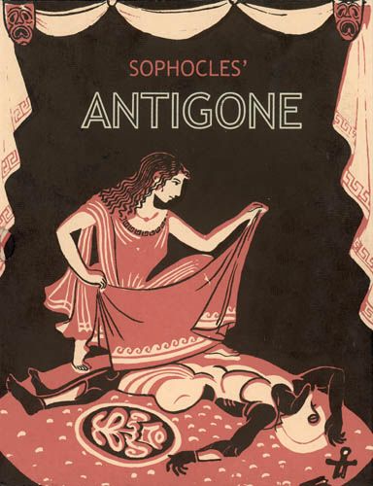
Sofoklis
“Antigonė”
2011 lapkritis
gimnazija
Roberta Čėsnaitė. 4ga

Slide 2
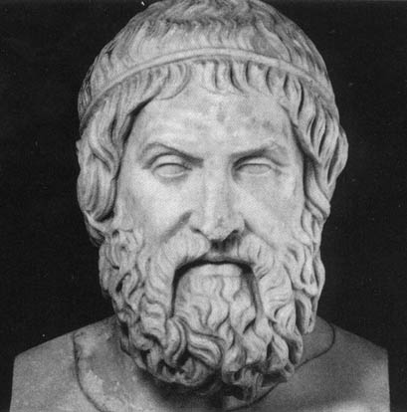
Sofoklis (apie 496-406 a.pr.Kr.)
Žymiausias graikų tragikas, Atėnų pilietis, sukūręs apie 120 tragedijų, iš kurių išliko tik 7. Šių tragedijų siužetai paimti iš Tėbų mitų ciklo.

Slide 3
Gyvenimas ir asmenybė
Sofoklis gimė 495 m. pr. m. e. netoli Atėnų, Kolone – mieste, kurio vardą vėliau poetas įamžino savo tragedijose.
Jis buvo mėgstamas žiūrovų dramaturgas: net 24 kartus tragikų varžybose buvo laimėjęs pirmą vietą.
Didžiausio garso sulaukė 2 jo tragedijos “Karalius Edipas” ir “Antigonė”.
Gražios figūros ir veido, sveikas, ligų neliečiamas, visur saiką ir harmoniją išlaikąs Sofoklis buvo atėniečių garbinamas ir net pačių dievų mylimuoju.

Slide 4
Kūrinio pavadinimo esmė
Antigonė yra vienas gražiausių pasaulio literatūroj moters paveikslų. Jos išdidume blykčioja stipri valia, gilus protas, dar gilesnis jausmas ir skausmas. Žavi jos dvasios stiprybė, meilė, ištikimybė savo šeimai, pasiaukojimas. Jos paveikslas dažnai interpretuojamas kitų autorių kaip pasiaukojimo pavyzdys.

Slide 5
Siužetas
Po Eteoklio ir Polineiko mirties valdžia atitenka jų dėdei Kreontui.
Naujasis valdovas iškilmingai palaidojo Tėbų gynėją Eteoklį, o Polineiką, atvedusį prie miesto svetimus būrius paliko nepalaidota.
Žuvusiųjų sesuo Antigonė pagailėjusi Polineiko nusprendžia nepaisyti Kreonto draudimo ir ryžtingai nusprendžia: “Aš brolį savąją palaidosiu tikrai”.

Slide 6
Siužetas
Antigonę remia ir jos sužadėtinis, Kreonto sūnus, Heimonas. Tik jam nepavyksta palenkti tėvo Antigonės pusėn.
Kreontas įsako Antigonę gyvą užmūryti rūsyje.
Vėliau įbaugintas pranašo Teiresijo kalbų karalius bando savo sprendimą pakeisti, bet jau per vėlu.
Antigonė rūsyje pasikaria, o prie jos lavono nusižudo ir Heimonas.

Slide 7
Temos ir problemos
„Antigonėje“ nagrinėjamos įvairios temos – abejonės politiniais įstatymais, konfliktinės atsakomybės savo šeimos nariams ir meilė jiems, taip pat lyčių dominavimo ir nuolankumo aspektai, pareigos jausmas.
Ar sesers meilė broliams svarbesnė nei jos gyvenimas? Kodėl norint pagerbti šeimą reikia kentėti? Ar broliai verti tokios Antigonės aukos?

Slide 8
Pagrindiniai veikėjai
Kreontas gina valstybės reikalus. Jo įsitikinimu valdovo širdis turi būti griežta ir šalta, ji neturi sudrebėti nuo moters ašarų, sūnaus maldavimo. Įstatymams turi paklusti visi piliečiai, nes įstatymus saugo visi žmonės.
Antigonė gina šeimos ir giminės tradicijas. Ji gina “nerašytus įstatymus”, nes brolis brangesnis už viską pasaulyje. Ji jaučiasi labai vieniša, nes visa jos šeima mirusi, o likusi sesuo atsisako ir išsigąsta priešintis valdžios norams. Antigonė yra gražiausias žmogus tragedijoje, nes laikėsi amžinų, dievų nustatytų papročių ir įstatymų.

Slide 9
Pagrindiniai veikėjai
Heimonas Antigonės sužadėtinis ir Kreonto sūnus, kuris jai pasikariant nusižudo prie jos lavono. Jis palaikė jos sprendimą dėl brolio laidojimo ir net bandė perkalbėti tėvą pakeisti nuosprendį, tačiau nesėkmingai.
Ismenė vienintelė likusi Antigonės sesuo, kuri atsisako jai padėti palaidoti brolį, nes bijojo priešintis valdžios norams.

Slide 10
Kūrinio idėja ir vertybės
Šeimos ryšys – svarbiausias kiekvieno žmogaus gyvenime.
Puoselėjamos tokios vertybės kaip meilė, atsakomybė, atsidavimas, pagarba šeimai bei aplinkiniams.
Jaučiamas stiprus šeimos ryšys, sesers atsidavimas šeimos nariams.

Slide 11
Citatos
“Vienas žodis atsveria gyvenimą ir kančias jame. Tas žodis – meilė.”
“Ne valstybė, kur valdovas vienas.”
“Tie, kurie suklydo, neturėdami blogų ketinimų, griežtai nesmerkiami.”
“Laimė lydi ne silpnadvasius.”
„Daug nuostabių daiktų pasauly,
Bet nuostabiausias jų – žmogus“

Slide 12
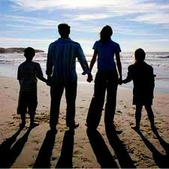
Kūrinio aktualumas
Šių laikų žmonės dažnai pamiršta tikrąsias šeimos vertybes.
Kodėl šeima reikalinga ir kas tokie be jos žmonės būtų?
Daugelio užmiršti gilūs tarpusavio ryšiai, bendravimas, pasiaukojimas, pagarba šeimoje.

Slide 13
Temos samprotavimo rašiniui
Kokios vertybės šeimoje yra puoselėjamos XXI a. žmogaus gyvenime?
Pasiaukojimas- tai teigiama vertybė, kurią privalo turėti kiekvienas. Ar sutinkate su šiuo teiginiu? Argumentuokite.
Ar sutinkate su šiuo Sofoklio teiginiu: “Dideli darbai nepadaromi iš karto.”? Argumentuokite, kodėl taip? Kodėl ne?
Ar rastume šiuolaikinėje kartoje tokių Sofoklio “pasiaukojančių Antigonių”?

Slide 14
Apibendrinimas
Šioje tragedijoje Sofoklis parodo dviejų stiprių asmenybių Kreonto ir Antigonės susidūrimą. Šios asmenybės atstovauja dviem poliams: Kreontas gina valstybės reikalus, o Antigonė šeimos ir giminės tradicijas. Visi tragedijos veikėjai nepaprastai ryžtingi, veiklūs, jokių nuolaidų nepripažįsta. Šis kūrinys priverčia susimąstyti apie šeimą ir apie vertybes, kurias žmonės dažnai pamiršta.

Slide 15
“Antigonė” ekranizacija
1961 m. graikų kalba sukurtas filmas “Antigonė” ,kurio režisierius Yorgos Javellas. http://youtu.be/FJyAQf2KfKk
ANTIGONĖ (NE MITAS) sukurtas teatro “Atviras ratas” spektaklis pagal Sofoklio „Antigonę“ ir antikinį mitą. Režisierė: Ieva Stundžytė.

